Slide 1

Číslo projektu | CZ.1.07/ 1.5.00/34.0673
Název školy | SOU a ZŠ Planá, Kostelní 129, Planá
Vzdělávací oblast | Sociální vztahy a dovednosti
Předmět | Zdravotnická psychologie
Tematický okruh | Mentální hygiena
Název materiálu | Mentální hygiena
Číslo materiálu | VY_32_INOVACE_6.B_ZPSY_08(20)
Autor | Andrea Ječmenová
Datum tvorby | 01.09.2012
Všechna neocitovaná díla jsou dílem autora.

Slide 2
Anotace
Prezentace Microsoft PowerPoint studentům přibližuje mentální hygienu a druhy náročných životních situací.
Prezentace je určena jako podpůrný materiál k výkladu učitele, lze použít i k opakování učiva.
Cílem prezentace je studentům vštípit důležitost zachování duševního zdraví v celém životě člověka, jak řešit náročné životní situace a co patří do správného životního stylu.

Slide 3
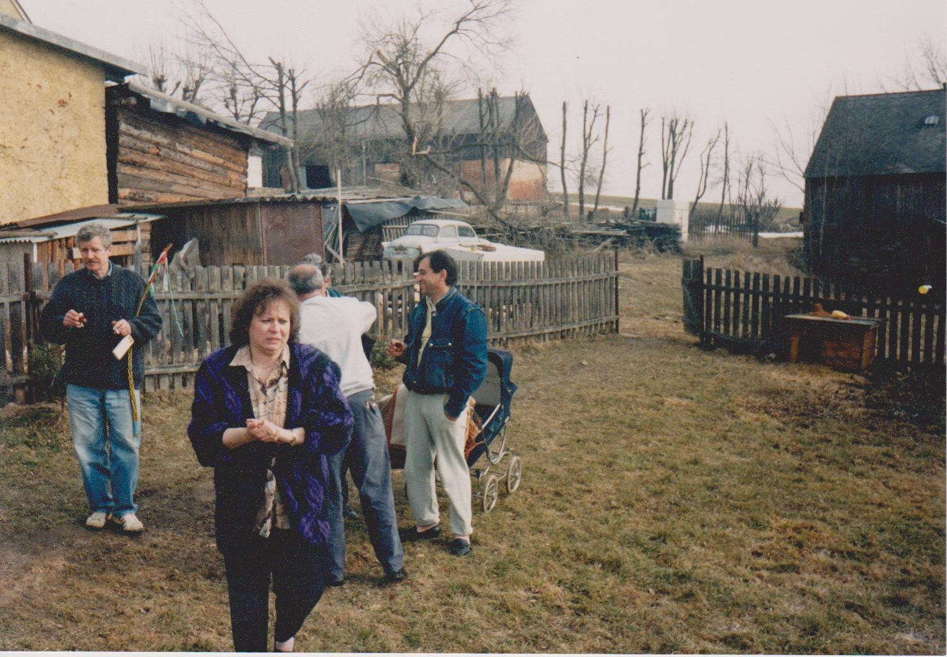
Mentální hygiena
Andrea Ječmenová 2012

Slide 4
Význam mentální hygieny
Systém vědecky propracovaných pravidel a rad sloužících k udržení, prohloubení nebo znovuzískání duševního zdraví, duševní rovnováhy. Je zaměřena na ochranu disponovaných jedinců před onemocněním, odstraňování škodlivých faktorů, které by mohly negativně působit na zdravého jedince, upevňování duševního zdraví úpravou životních podmínek člověka. Sleduje se prevence somatických a psychických onemocnění, sociální vztahy, pracovní výkon, subjektivní spokojenost.

Slide 5
Metody mentální hygieny
pozorování chování jednotlivého člověka
písemný projev
projevy chování, popisy vlastních zážitků
psychologické testové metody, měření duševní rovnováhy
laboratorní techniky

Slide 6
Základní pojmy duševní hygieny
Duševní zdraví, duševní rovnováha
Adaptace, maladaptace
Stres
Životospráva
Autoregulace, relaxace

Slide 7
Duševní zdraví
Stav životní pohody, optimální životní adaptace jako proces, jímž se stav duševního zdraví realizuje, správná adaptace je jeden z projevů duševního zdraví. Duševní a tělesné zdraví je neoddělitelné. Všechny duševní pochody probíhají optimálním způsobem, harmonicky, umožňují správně odrážet zevní realitu, přiměřeně a pohotově reagovat na všechny podněty a řešit běžné i nenadálé úkoly, stále se zdokonalovat a mít uspokojení ze své činnosti. To předpokládá optimální funkci centrálního nervového systému i celého organismu.

Slide 8
Člověk je duševně zdravý je-li
přiměřeně spokojený sám se sebou – má adekvátní sebepojetí a projevuje touhu po sebezdokonalování
má-li dobré vztahy s druhými – trvalé citové vztahy, akceptace druhých, pomoc druhému bez nároku na odměnu, přátelství
spolupráce - schopnost vytvářet kooperativní vztahy
je-li schopen řešit každodenní problémy, které přináší život – schopnost čelit nesnázím, realismus, flexibilita, pocit uspokojení z práce, otevřenost vůči novému, schopnost přizpůsobovat se změnám.

Slide 9
Kontrolní otázky a cvičení
Definujte, co je mentální hygiena a k čemu složí.
Definujte, co je duševní zdraví, jak vypadá duševně zdravý člověk.
Vyjmenujte metody mentální hygieny.
Úkol
Vyhledejte a písemně zpracujte, který obor psychologie se mentální hygienou zabývá a proč.
Pracujte s internetovými zdroji.

Slide 10
Použité zdroje
Kapitoly z psychologie pro zdravotnické pracovníky
Mgr. Ivanka Bartošíková , Mgr. Vladimír Jičinský,
Ph.Dr. Marta Jobánková, Ph.Dr. Jarmila Kvapilová
ISBN 80-7013-288-4, Vydal- IDV PZ 2000 Brno
Psychologie a Pedagogika II pro SZŠ
Ph.Dr. Věra Čechová , Ph.Dr. Alena Mellanova,Csc.
Mgr. Hana Kučerová
ISBN 80-7333-028-8, Informatorium Praha 2004
Fotografie: Fotoarchiv autorky

